Slide 1
硅光芯片&人工智能
畅星兆
2018.05.11

Slide 2
Reference
1. Deep learning with coherent nanophotonic circuits, Nature Photon, 2017.
2. Experimental demonstration of reservoir computing on a silicon photonics chip, Nature communications, 2014.
3. Neuromorphic Computing Based on Silicon Photonics and Reservoir Computing, IEEE Journal of Selected Topics in Quantum Electronics, 2018.
(ref 2 and ref 3 are from the same group)

Slide 3
涉及到的人工智能概念
人工神经网络（artificial neural network）
后向传播算法（back propagation algorithm）
深度学习（deep learning）
循环神经网络（recurrent neural network）
监督学习（supervised learning）
Advantages of silicon photonics
improved computational speed
power efficiency

Slide 4
文献 1：
在硅光芯片上实现了人工神经网络（artificial neural network）中的后向传播算法(back propagation)
后向传播算法分为两个步骤：正向传播和后向传播
正向传播：使用神经网络计算特征值
后向传播：传递误差，修正模型的参数值
参考资料：https://rubikscode.net/2018/02/19/artificial-neural-networks-series/

Slide 5
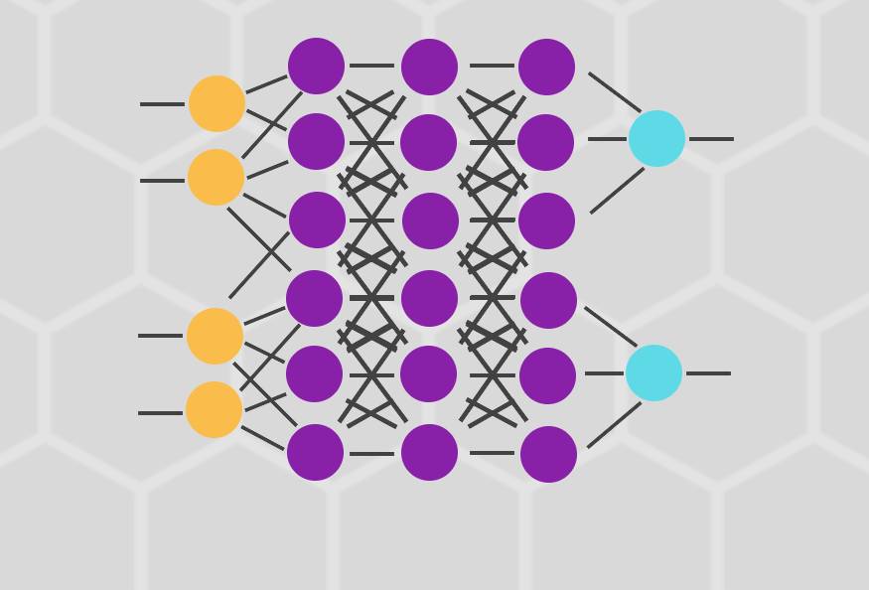
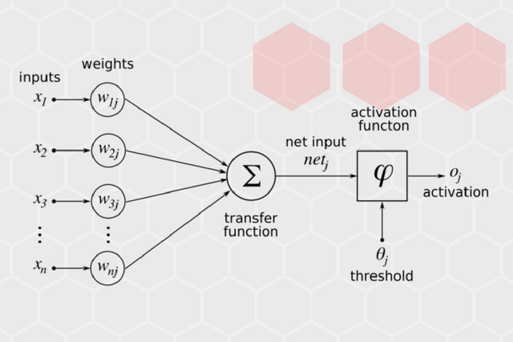
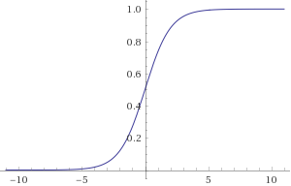
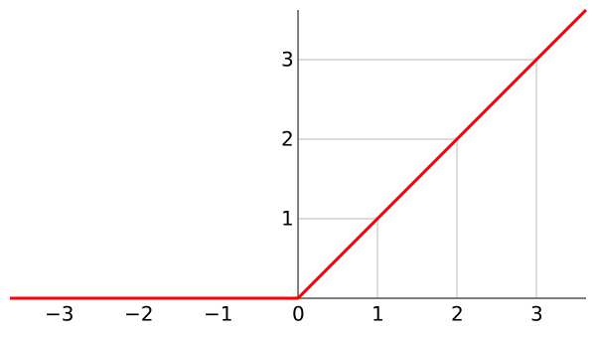
正向传播
基本模型
(输入层、输出层、隐含层)
单个神经元模型
非线性激励函数

Slide 6


后向传播
误差函数
误差函数对各个权重求导（此过程可以认为是后向传播过程）
乘以学习率（手动），可以得到模型中各个参数的变化量，实现“学习”。

Slide 7
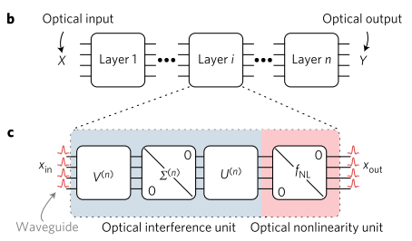
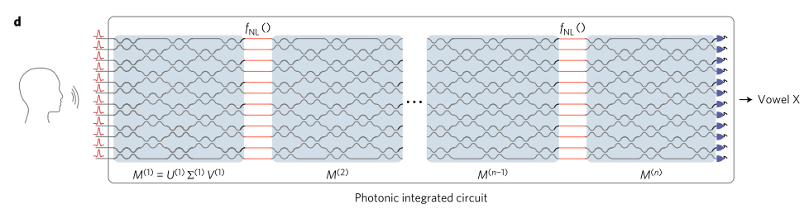
系统结构
光电混合
每层由optical interference unit和optical nonlinearity unit
组成

Slide 8
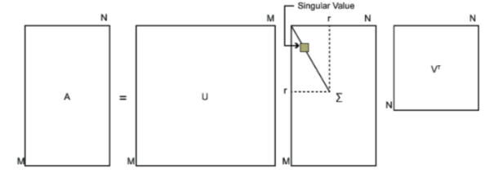
Optical Interference Unit (OIU)
理论基础：矩阵的奇异值分解
任意一个向量可以表示为三个特殊矩阵的乘积（左奇异向量，对角矩阵，右奇异向量）
左、右奇异向量为酉矩阵，其变换可用分束器、相移器完成
对角矩阵变换由光衰减器完成

Slide 9
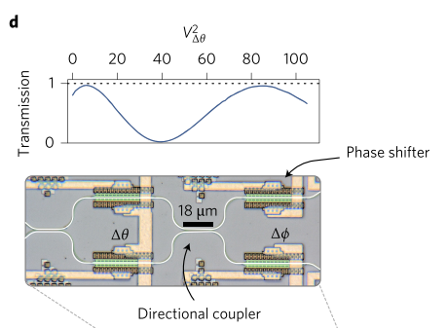
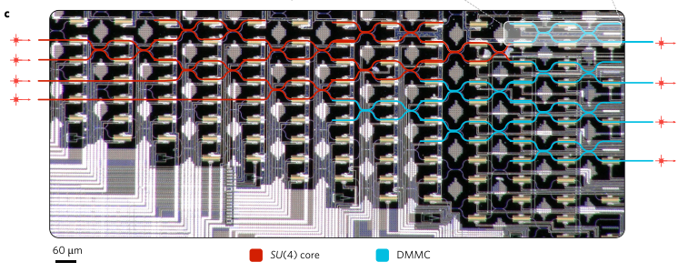
单个结构示意图
芯片示意图
The MZI splitting ratio was controlled with an internal phase shifter (Fig. 2d) and the differential output phase was controlled with the external phase shifter.

Slide 10
Optical Nonlinearity Unit (ONU)
模拟非线性激活函数
试想通过饱和吸收体来实现，如：波导上石墨烯层
文中用计算机进行模拟处理

Slide 11
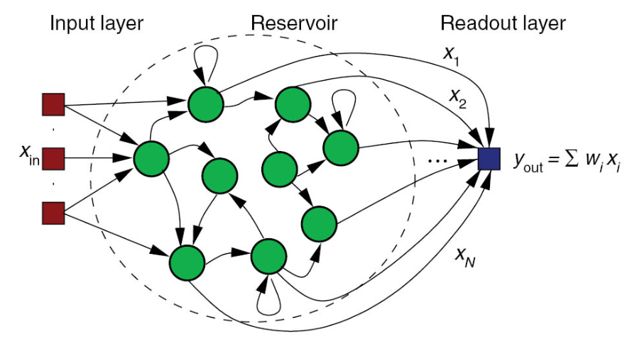
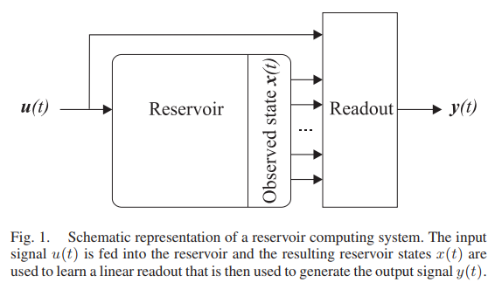
文献2，3：
在硅光芯片上实现了循环神经网络（recurrent neural network）中的水库计算（reservoir computing）
水库中的各个模型参数固定，只需对读取出的向量进行学习。
水库计算的模型

Slide 12
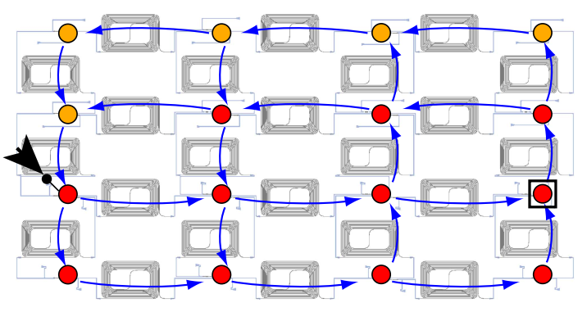
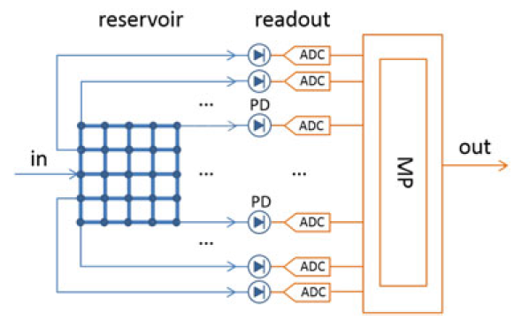
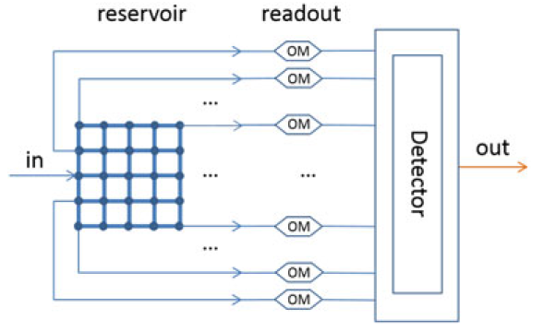
结构图
目前使用的结构
footprint: 16 mm²
connection: 2 cm,
interconnection delay: 280 ps
sampling rates: 125 Mbit/s – 12.5 Gbit/s
设想的结构

Slide 13
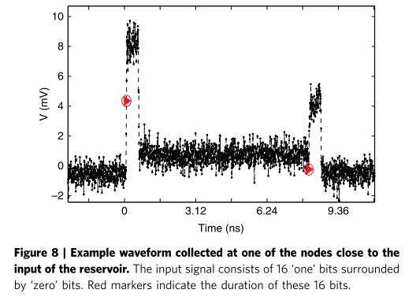
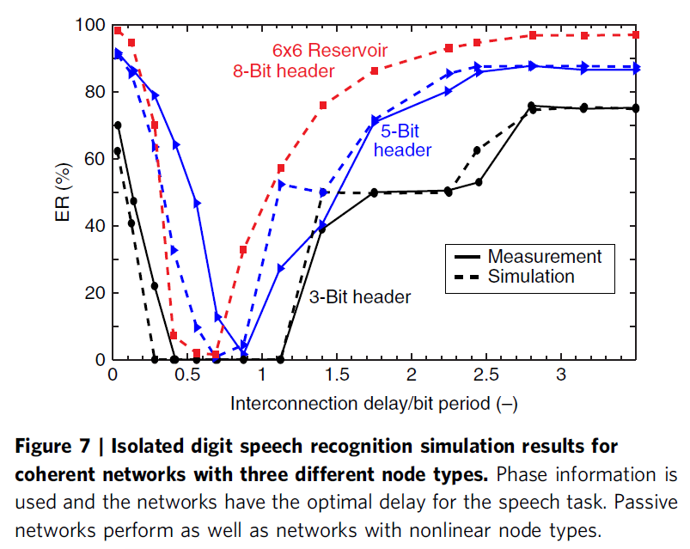
训练结果
训练模型时唯一可调参数：bit period

Slide 14
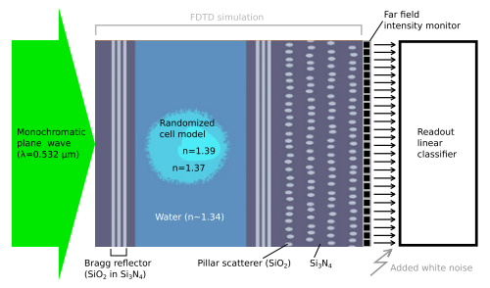
其他的水库计算模型
Pillar Scatterers

